Slide 1
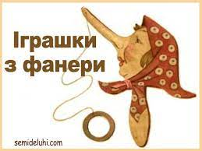
Виконання технологічних операцій відповідно до обраного виробу та технології його виготовлення. Способи з’єднання деталей. Правила безпечної праці.
Трудове навчання
5клас

Slide 2
Завдання уроку
Вчитися виготовляти рухому іграшку з фанери.
Ознайомитися з послідовністю виготовлення іграшки.
Засвоїти правила роботи з лобзиком.
Ознайомити з шліфуванням деталей, прийомами обробки заготовок, правилами користування інструментом.

Slide 3
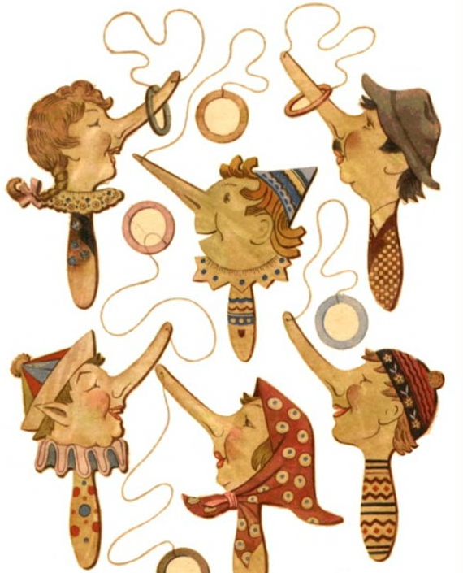
Рухомі іграшки своїми руками
Іграшка «Накинь кільце»
Матеріали:
тонка фанера, олівець,
нитка (тонкий шнур), кольоровий папір, або фарби для оздоблення, копіювальний папір.
Інструменти: лобзик, шліфувальний папір, випалювач, циркуль.

Slide 4
Послідовність виготовлення іграшки «Накинь кільце»
1. Перевести зображення основної іграшки на фанеру за допомогою копіювального паперу. Враховувати економне використання матеріалу.
2. Накреслити кільце 70 мм (зовнішний діаметр) і 50 мм (внутрішній). Ми його спочатку вчимося креслити в зошиті за правилами, а потім - циркулем відразу на фанері.

Slide 5
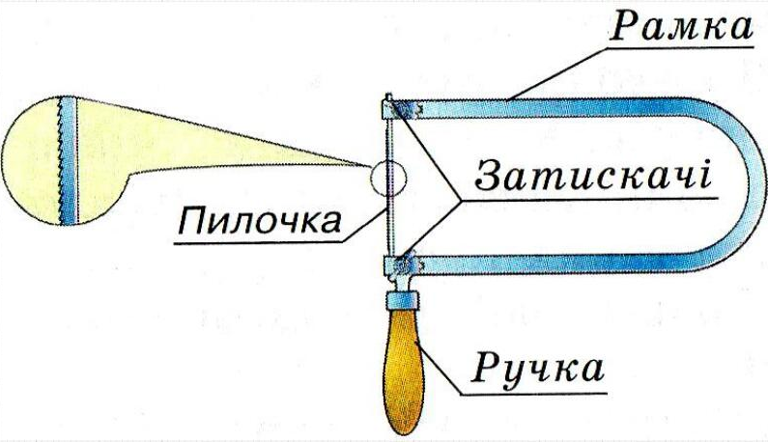
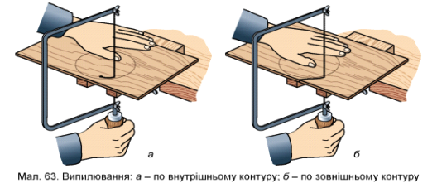
Послідовність виготовлення іграшки «Накинь кільце»
3. Випиляти по контуру лобзиком. Слідкувати, щоб контурна лінія залишалася на деталі.
При випилюванні намагайтеся не нахиляти лобзик, тримаєте його вертикально, вільною рукою повертайте фанеру з малюнком так, щоб лінія малюнку підходила під пилочку, а не навпаки, причому пилочка повинна увесь час знаходитися в круглому отворі фіксуючої дощечки. При дуже крутих поворотах потрібно зробити спеціальні рухи лобзиком, не натискаючи на пилочку і поступово повертаючи фанеру.

Slide 6
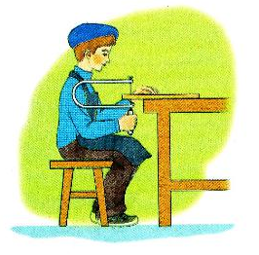
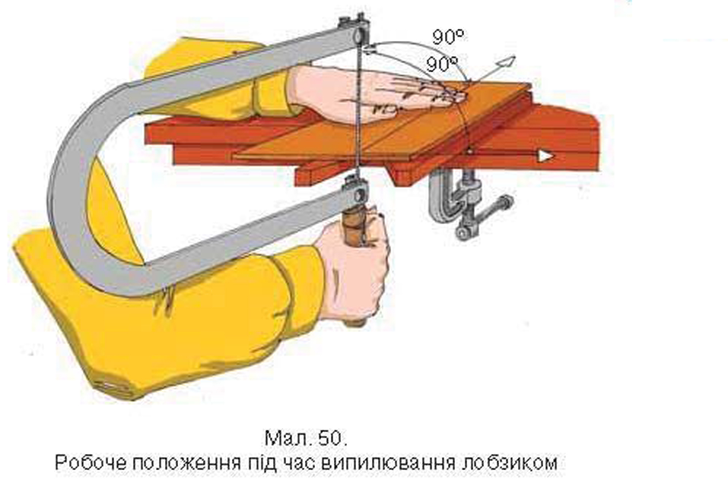
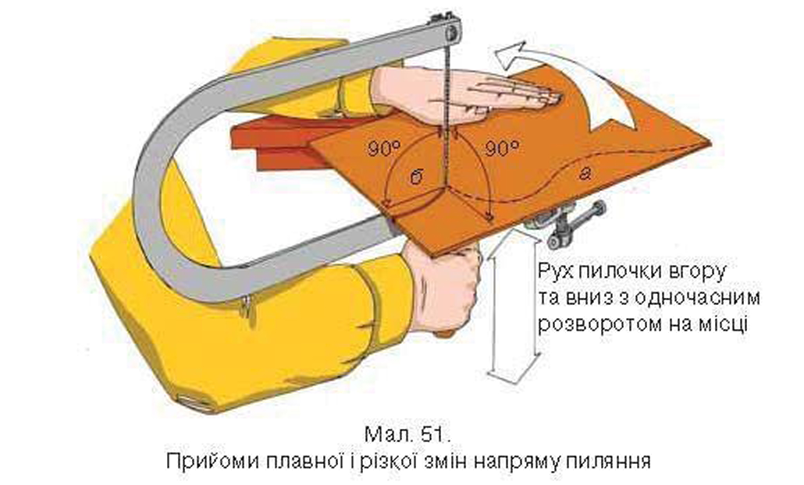
Правила при роботі лобзиком
1. У процесі роботи слід сидіти(стояти) прямо.
2. Лобзик слід тримати перпендикулярно до фанери.
3. Пиляти рівномірно, виконуючи рухи вверх-вниз, не натискаючи сильно на пилочку, щоб вона не зламалася.
4. Через кожні 15-20 хв. робити перерву.
Спочатку випилюють внутрішній контур, а потім - зовнішній.
Дотримуватися правил безпеки при роботі.

Slide 7
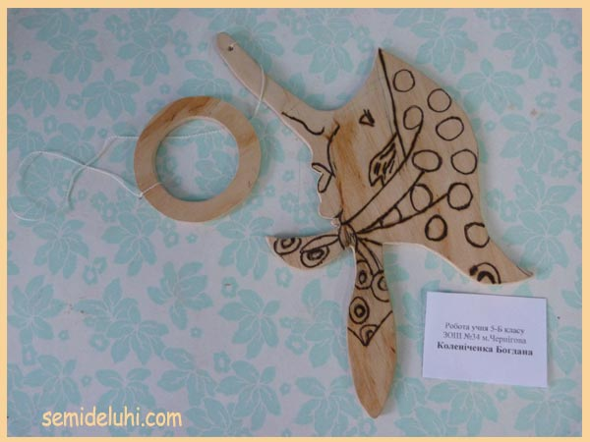
Послідовність виготовлення іграшки
4. Для випилювання кільця треба дрилем просвердлити отвір і вставити туди пилочку.( Свердлить вчитель)
5. Зачистити випиляні деталі.
Випиляні деталі старанно обробляють наждачним папером спочатку крупнозернистим, а потім дрібнозернистим. Кути,овали та круглі отвори у внутрішніх вирізах зачищають дрібними напилками (надфілями), їх купують в інструментальних магазинах. Надфілі можна замінити наждачним папером, який скручують у трубочку або наклеюють на круглу і плоску палички.

Slide 8
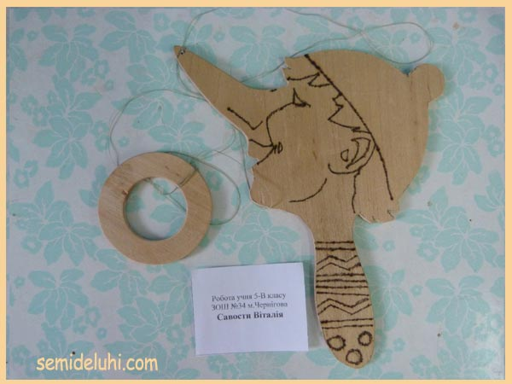
Оздоблюємо іграшку. Використовуємо двостороннє оздоблення. Контурні лінії можна зробити випалювачем.
6. Просвердлити отвір в носі і прив`язати мотузочку до носа і кільця.

Slide 9
Практична робота
Виготовляємо іграшку «Накинь кільце» з картону.
1. Роздрукувати (намалювати на папері) голову казкового героя з довгим носом. Вирізати. Отримуємо шаблон.
2.Обводимо шаблон на картоні. Вирізаємо.
3. На картоні за допомогою циркуля креслимо два кола ( діаметром
70 мм зовнішний діаметр) і 50 мм (внутрішній діаметр), отримуємо кільце.
4. Виконуємо оздоблення (на свій смак).
5. Проколюємо отвір в носі і прив`язуємо нитку, або шнур до носа і кільця.

Slide 10
Домашнє завдання
Ознайомитися з відео-матеріалом
Як випилювати лобзиком?
https://www.youtube.com/watch?v=baDS5GZgUGY
Козачок з бубликом
https://www.youtube.com/watch?v=mqvIklJzmKE&ab_channel=%D0%86%D0%BD%D1%81%D1%82%D0%B8%D1%82%D1%83%D1%82%D0%BF%D1%96%D1%81%D0%BB%D1%8F%D0%B4%D0%B8%D0%BF%D0%BB%D0%BE%D0%BC%D0%BD%D0%BE%D1%97%D0%BE%D1%81%D0%B2%D1%96%D1%82%D0%B8
Виготовлення рухомої іграшки «Накинь кільце» з картону.

Slide 11
Використані джерела
http://semideluhi.com/igrashka-nakin-kilce-z-faneri.html
https://www.youtube.com/watch?v=baDS5GZgUGY
https://www.youtube.com/watch?v=mqvIklJzmKE&ab_channel=%D0%86%D0%BD%D1%81%D1%82%D0%B8%D1%82%D1%83%D1%82%D0%BF%D1%96%D1%81%D0%BB%D1%8F%D0%B4%D0%B8%D0%BF%D0%BB%D0%BE%D0%BC%D0%BD%D0%BE%D1%97%D0%BE%D1%81%D0%B2%D1%96%D1%82%D0%B8
https://narodna-osvita.com.ua/924--9-tehnologya-vipilyuvannya-lobzikom.html

